Slide 1

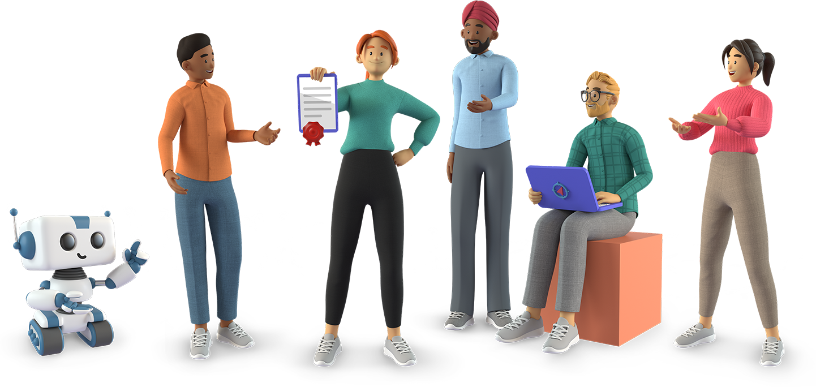

Tilsynsstrategi for Tilsynet for universell utforming av ikt
2025 – 2029

Slide 2

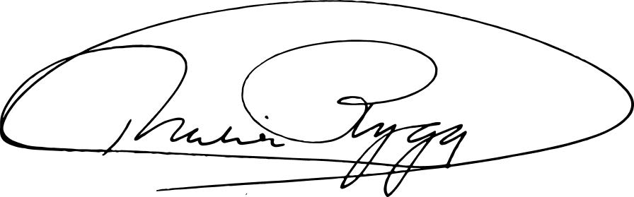
Forord
Denne strategien set retning for Tilsynet for universell utforming av ikt dei komande åra. Ho tek utgangspunkt i vårt samfunnsoppdrag og viser korleis vi skal løyse dette i ei verd prege av rask digitalisering og komplekse utfordringar.
Strategien består av fire strategiske mål. Desse måla styrer både vår daglege drift og den langsiktige utviklinga av verksemda. Strategien gjeld så lenge føresetnadene ho byggjer på er gyldige, og vil vere førande for våre prioriteringar og retningsval.
Malin Rygg, Avdelingsdirektør i Digitaliseringsdirektoratet
Mai 2025

Slide 3
Innhald
s. 3 Meir digitalisering utfordrar oss
s. 5 Visjon
s. 6 Slik jobbar vi i dag
s. 7 Det datadrivne digitale tilsynet
s. 8 Tilsynsstrategi 2025 – 2029
s. 9 – Vi skal gjere det enklare for verksemder å følge regelverket
s. 11 – Vi skal jobbe saman med andre for auka etterleving
s. 13 – Vi skal forvalte informasjonen vår slik at ho bidreg til betre inkludering
s. 15 – Vi skal bruke data, analyse og kunstig intelligens for å effektivisere tilsynet
s. 17 Strategi oppsummert
s. 18 Tilsynet for universell utforming av ikt

Slide 4
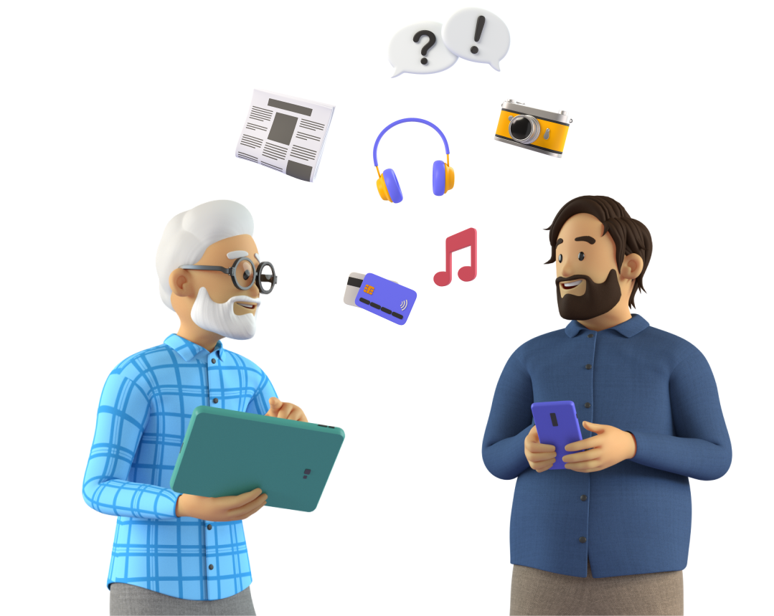
Meir digitalisering utfordrar oss
Noreg er blant dei mest digitaliserte landa i verda. Den teknologiske utviklinga skjer raskt og gir store moglegheiter for både innbyggjarar og verksemder. Digitale tenester er no ein naturleg del av kvardagen – på skulen, i arbeidslivet, på fritida, når vi tek buss, betaler rekningar, les nyheiter, ser på underhaldning eller held kontakt med venner og familie. Digitalisering handlar ikkje lenger berre om å kunne bruke ei enkelt teneste, men om å kunne delta fullt og heilt i samfunnet.
For at alle skal få ta del i desse moglegheitene, må digitaliseringa vere inkluderande og tilpassa mangfaldet i befolkninga. Ei inkluderande digitalisering er avgjerande for å bevare demokratiet og tilliten i samfunnet. EU sitt digitale kompass for 2030 og regjeringa sin digitaliseringsstrategi peikar begge på digital deltaking som ein føresetnad for demokratisk medverknad.
Sjølv om nordmenn i snitt er digitalt modne, står om lag 20 prosent i fare for digitalt utanforskap – særleg eldre, personar med funksjonsnedsettingar, dei med norsk som andrespråk og barn i sårbare situasjonar. Når digitale løysingar ikkje er tilgjengelege, blir det vanskelegare å delta i samfunnet – noko som igjen kan forsterke sosialt utanforskap.
For verksemder betyr dårleg tilgjengelegheit færre brukarar og tapt verdiskaping. Universell utforming av ikt er derfor ikkje berre eit juridisk krav, men ei investering i rettferd, berekraft og lønsemd. Digital inkludering gjer samfunnet meir effektivt og sørger for at fleire kan bruke tenestene – uansett bakgrunn og føresetnader.

Slide 5
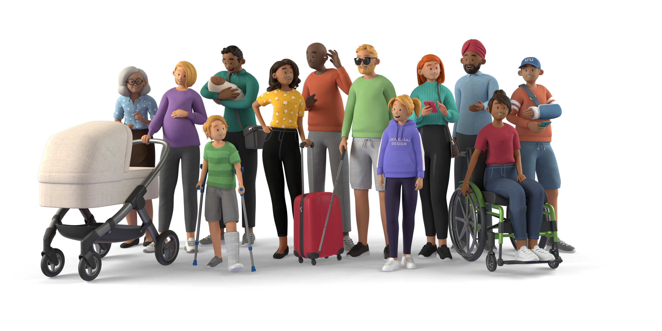
Gruppebilde av figurar

Slide 6
Visjon
Eit samfunn utan digitale barrierar
Målet er å fremme inkludering og motverke digitalt utanforskap. Alle skal oppleve likeverd og ha dei same moglegheiter til likeverdig deltaking i samfunnet.
Likeverdig deltaking er ein føresetnad for å kunne ivareta grunnleggande rettar som ytringsfridom, retten til utdanning og arbeid og inkludering og deltaking i samfunnet elles – rettar som er nedfelt både i menneskerettane, CRPD (konvensjonen for menneske med nedsett funksjonsevne) og Grunnlova.

Slide 7
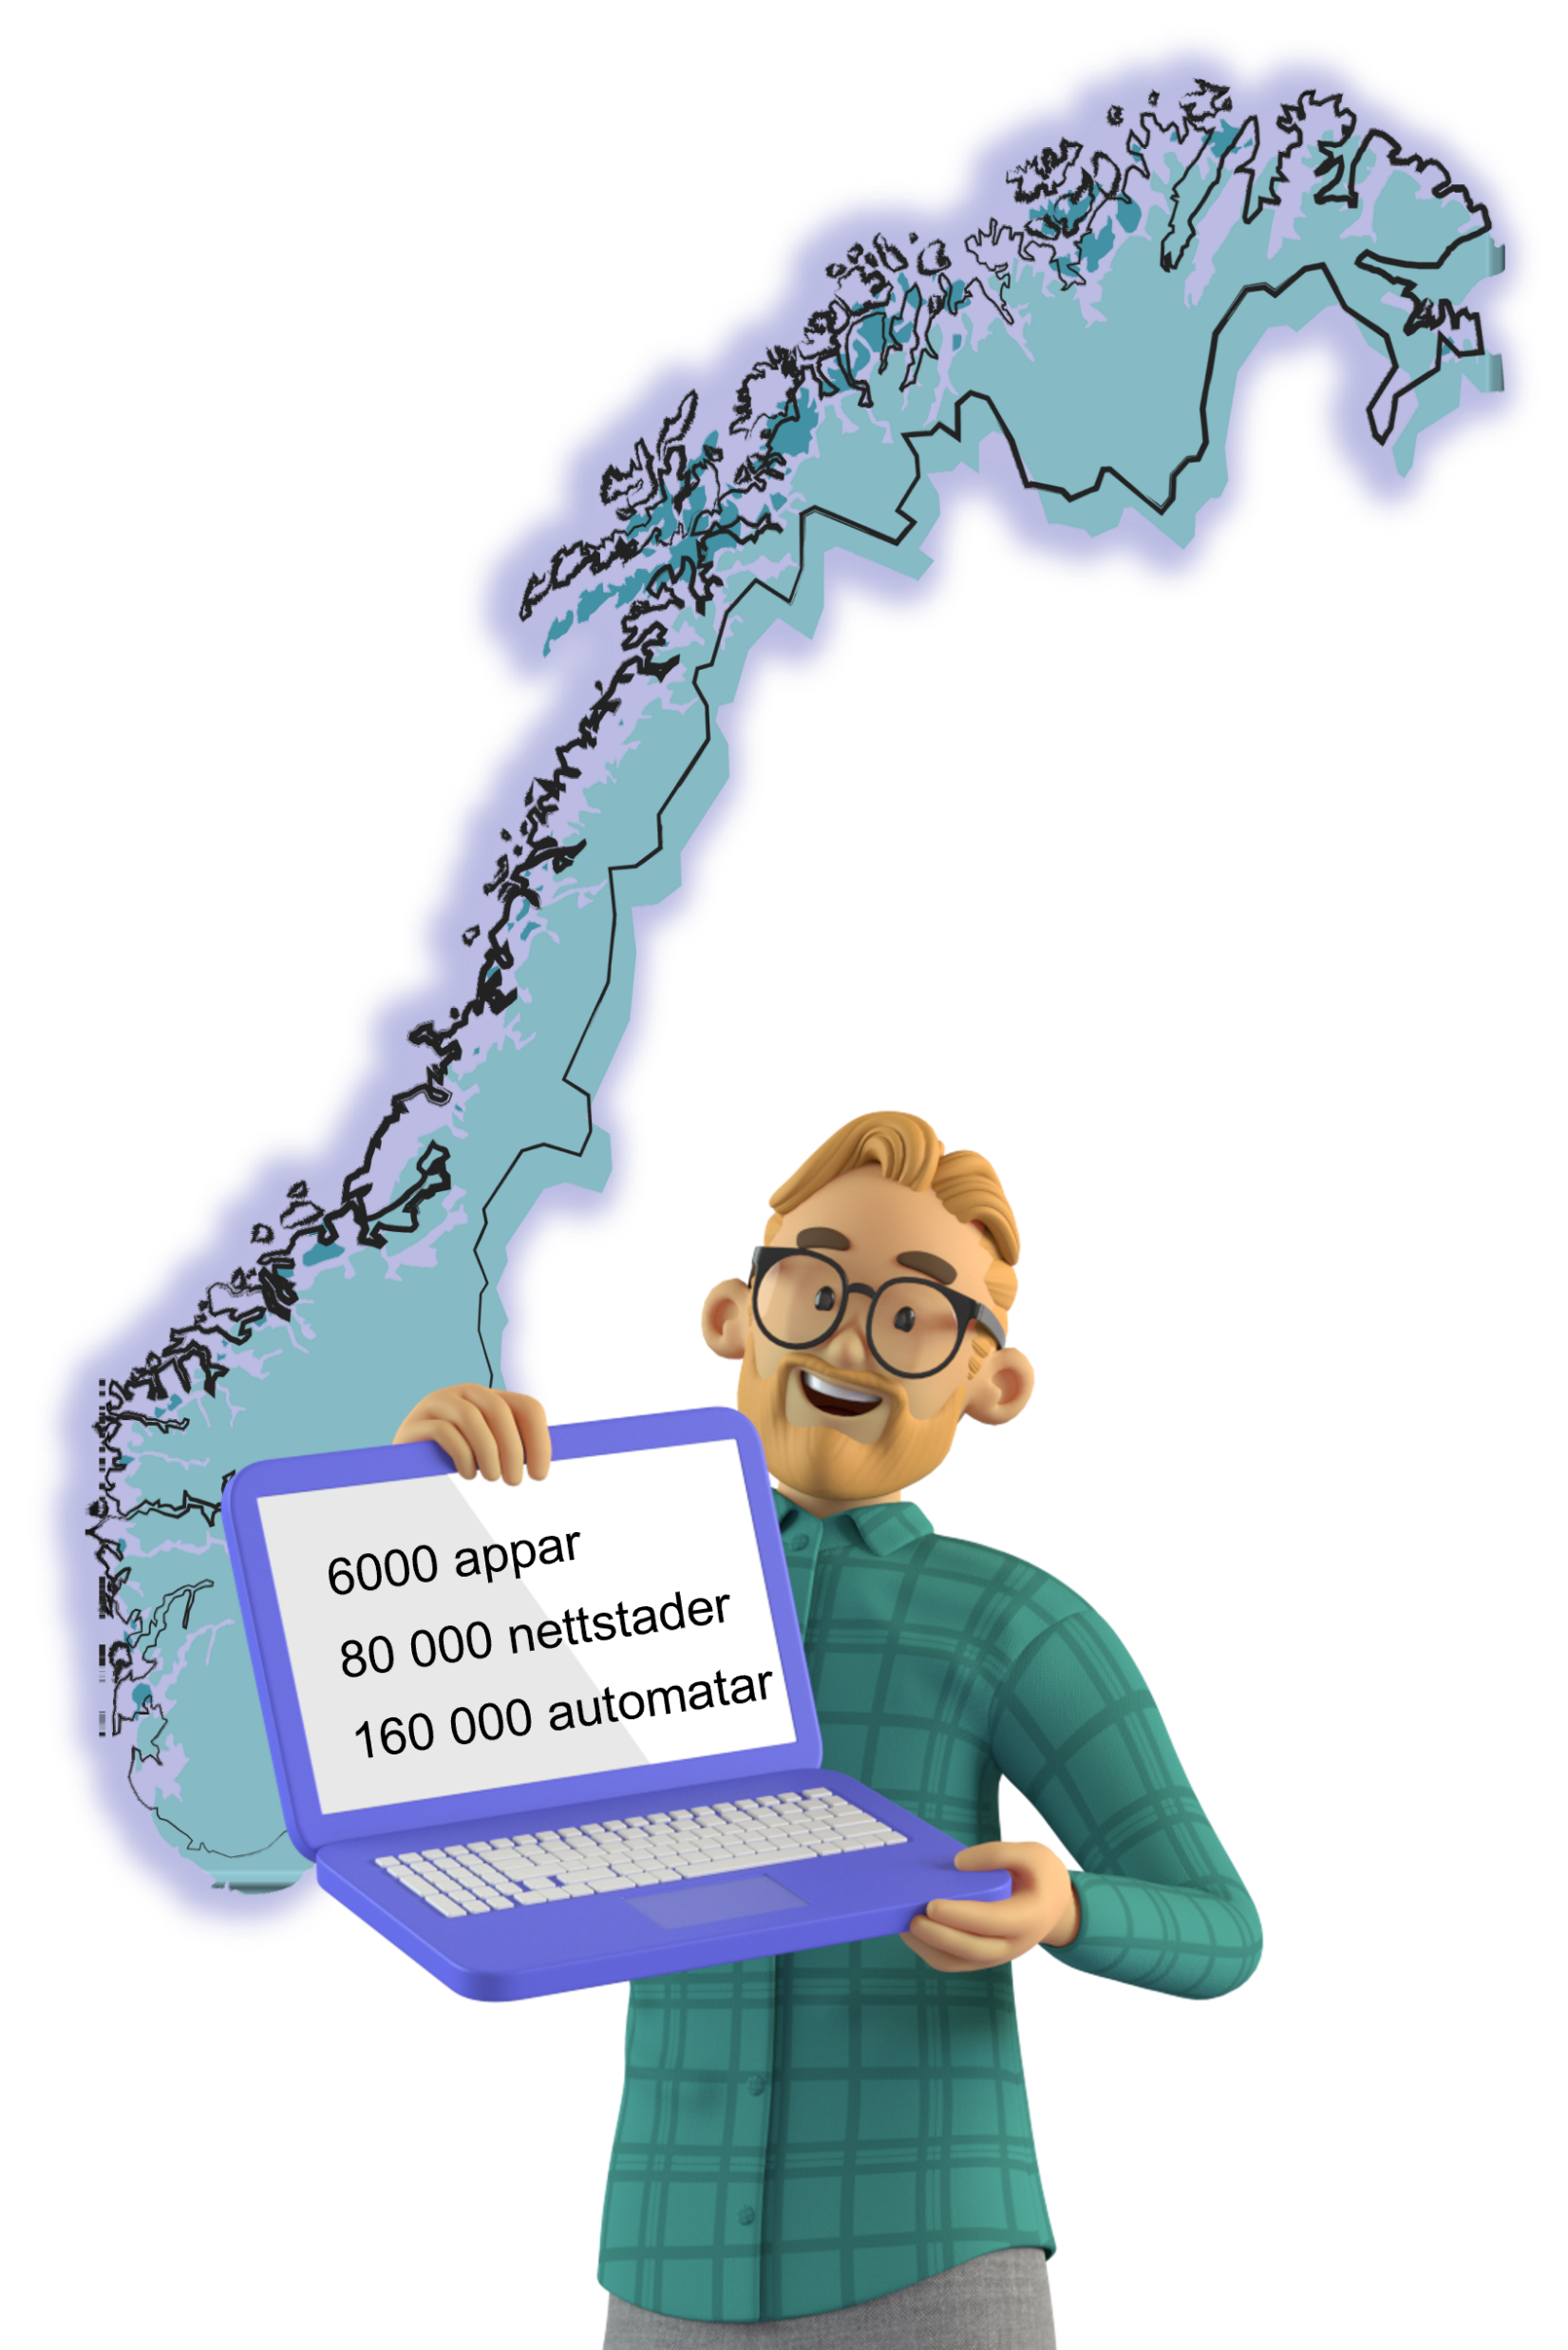
Slik jobbar vi i dag
Uu-tilsynet skal bidra til digital inkludering for alle gjennom å
føre tilsyn med krav til universell utforming
tilby sjølvdeklarering og enkel datalevering
gi rettleiing og sektorretta informasjon
gi råd basert på innsikt og teknologiutvikling
analysere data og overvake marknaden
dele erfaringar gjennom brei dialog
bidra i standardisering og faglege nettverk
utvikle digitale og effektive tilsynsløysingar

Slide 8

Det datadrivne digitale tilsynet
For å sikre betre etterleving av regelverket, jobbar vi med å utvikle verktøy for automatisert og semiautomatisert testing av digitale løysingar. Dette kan effektivisere kontrollarbeidet og samtidig gi verksemdene nyttige reiskap for eigentesting.
Vi har fått på plass
Ei sentral løysing for tilgjengelegheitserklæring (TE), som er ein sjølvdeklareringsløysing kor verksemder fyller ut i kvar grad løysingane deira er i samsvar med krav til universell utforming.
Automatisert kontroll av TE.
Dataplattform, som er ein plass for å lagre og hente ut informasjon på ein strukturert måte.
Løysing for automatisert områdeovervaking.
Digital støtte for tilsyn og kontroll.
Vi har fått på plass eit datadrive tilsyn som effektiviserer gjennomføringa av kontrollar. Ved hjelp av automatiserte verktøy og dataanalysar kan ein tilsett i dag utføre kontrolloppgåver meir effektivt. Dette gir oss større kapasitet og presisjon i tilsynsarbeidet.
Det datadrivne digitale tilsynet legg til rette for at vi kan utvikle våre metodar vidare, tilpassa ny teknologi som til dømes kunstig intelligens (KI). KI gjev nye moglegheiter for korleis tilsyn kan gjennomførast og vil styrkje tilsynsarbeidet gjennom raskare og meir presise analysar.
Framtidsretta utvikling og innovasjon
Vi skal vidareutvikle ein kultur der bruk av teknologi, innsikt og samarbeid pregar arbeidsmåten vår. Gjennom datadrivne avgjerder og analysar kan vi effektivisere prosessane og rette innsatsen mot risikoområde der vi kan gjere størst forskjell. Samarbeid med forskingsmiljø og teknologiselskap vil sikre at vi held oss oppdaterte på ny teknologi og utnyttar dei beste verktøya for digital inkludering.
For å lykkast med våre mål må vi skape ein organisasjonskultur der kontinuerleg læring og samarbeid står sentralt. Ved å dele kunnskap og jobbe tverrfagleg sikrar vi at vi utnyttar all kompetanse som finst i organisasjonen og held oss i front i utviklinga av digital inkludering.

Slide 9
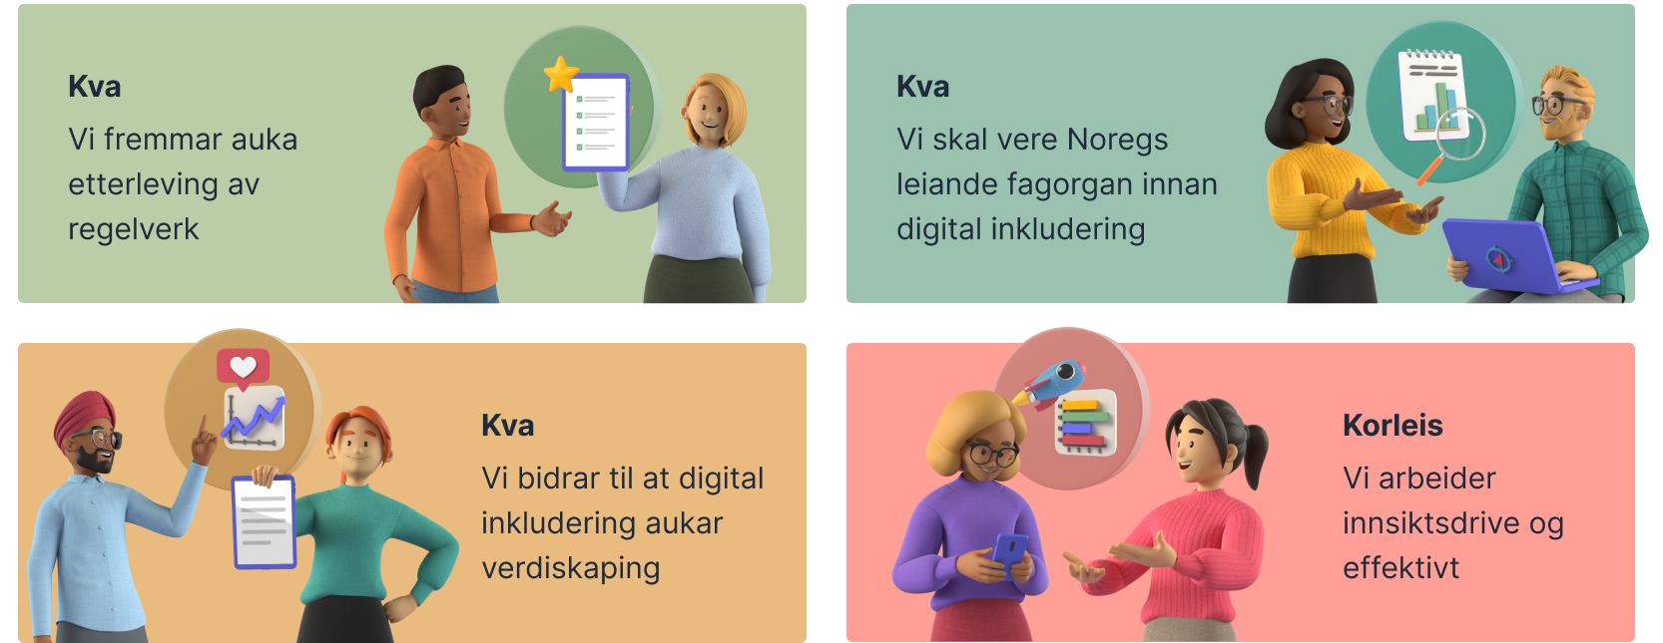
Tilsynsstrategi 2025 – 2029

Slide 10
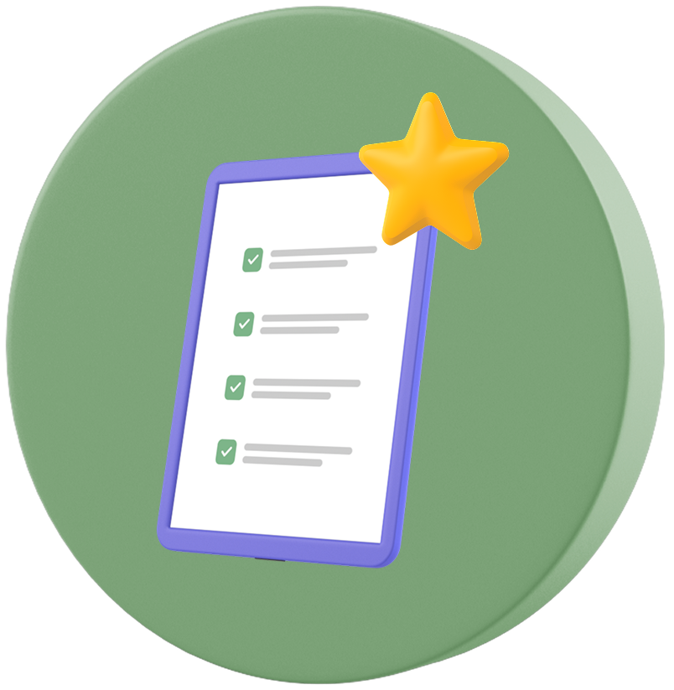
Vi fremmar auka etterleving av regelverk
Slik skal vi jobbe
Vi skal styrke tilsynsarbeidet gjennom ein kombinasjon av auka tal på kontrollar, utvida bruk av sjølvdeklarering og forsterka marknadsovervaking. Saman med målretta rettleiing vil det styrke etterlevinga av regelverket og bidra til ei meir inkluderande digital samfunnsdeltaking.
Ved bruk av digitale, automatiserte og effektive metodar, vil vi framover auke talet på kontrollar.
Vi skal vidareutvikle sjølvdeklareringsløysingane slik at fleire verksemder kan rapportere status på universell utforming. Sjølvdeklarering skal spele ei større rolle i tilsynsarbeidet og gjere verksemdene meir ansvarlege for eiga etterleving. Målet er betre innsikt i etterlevinga av regelverket og styrka marknadsovervaking.
Ved å kombinere sjølvdeklarering, marknadsovervaking og dataanalyse skal vi utvikle eit meir presist og effektivt risikobasert tilsyn. Vi skal prioritere sektorar og verksemder som har stor innverknad på likeverdig samfunnsdeltaking, samt område med låg grad av samsvar med regelverket.
Vi skal styrke rettleiinga vår ved å utvikle meir målretta og bransjespesifikk rettleiing, særleg for sektorar med lågare etterleving. Kommunikasjon og rettleiing blir prioritert på bakgrunn av data og brukarinnsikt.
Gjennom desse tiltaka skal vi sikre at metodane våre er effektive, treffsikre og støttar verksemdene i arbeidet med å oppfylle krava til universell utforming. Dette bidrar til betre etterleving av regelverket, meir effektiv ressursbruk og auka bevisstheit.

Slide 11
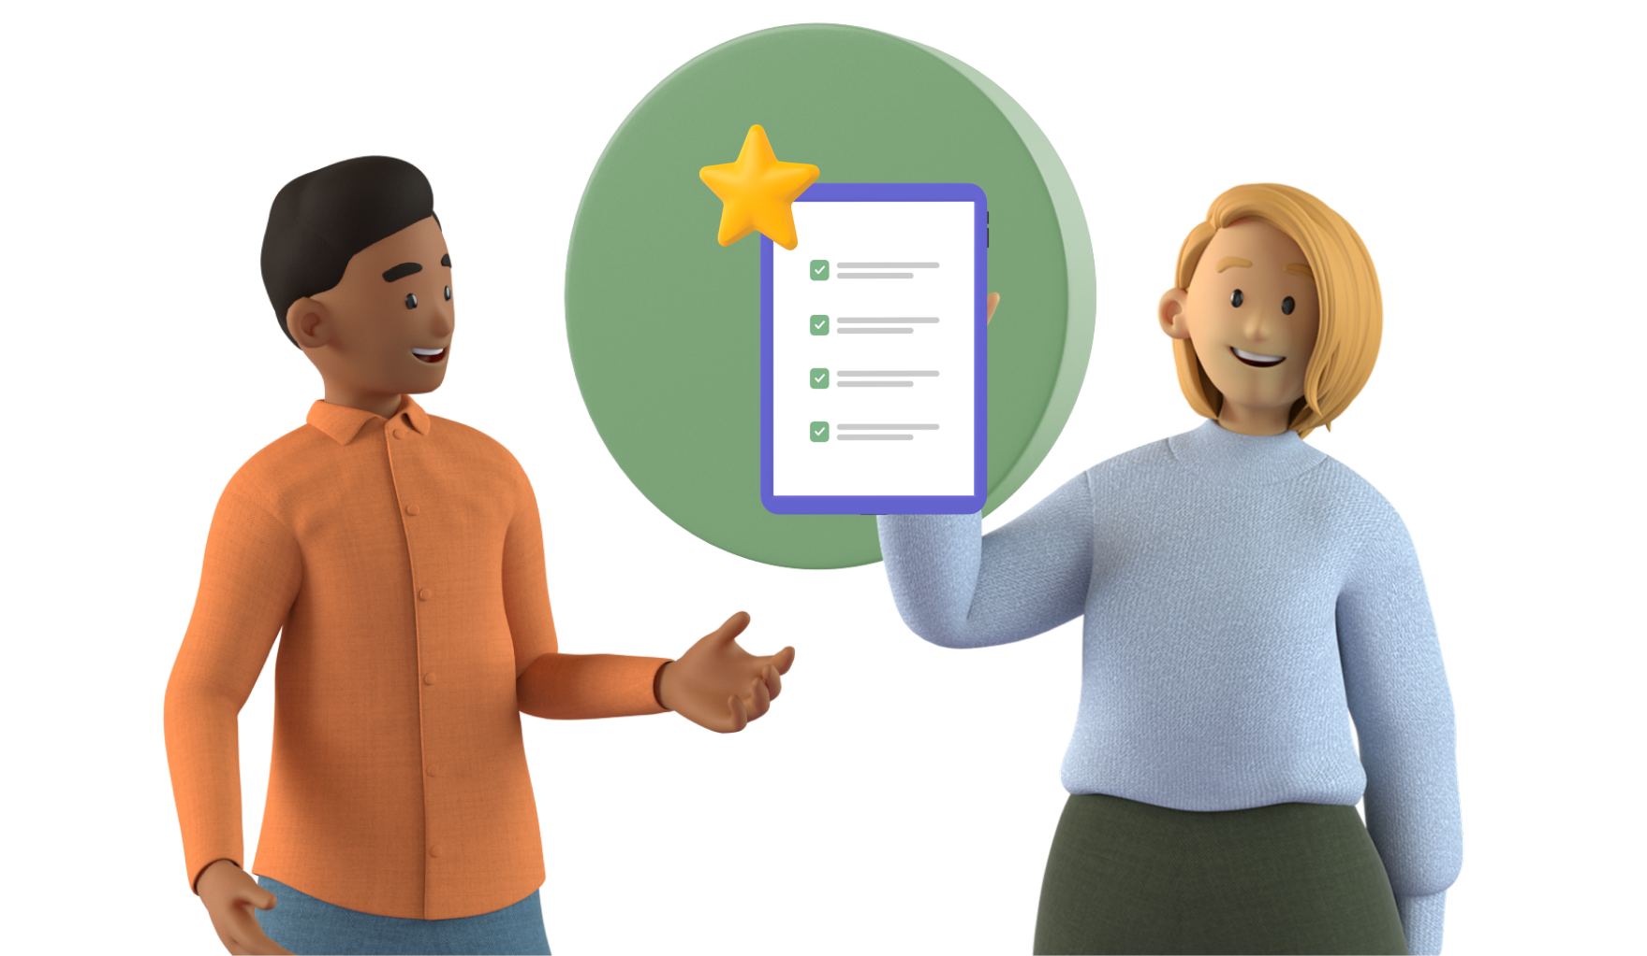
Vi fremmar auka etterleving av regelverk
Dette skal vi gjere gjennom å
auke tal kontrollar med digitale løysingar i offentleg og privat sektor
bruke sjølvdeklarering som eit verktøy for å auke etterleving av regelverk
gi målretta informasjon og rettleiing til verksemder og innbyggjarar

Slide 12

Vi skal vere Noregs leiande fagorgan innan digital inkludering
Dette er det vi jobbar for
Innsikt og analyse er berebjelken for det datadrivne digitale tilsynet. Vi skal vere ein pådrivar for fagleg utvikling, skape forståing for verdien av universell utforming og gi råd basert på beste kunnskap om digital inkludering.
For å skape eit meir inkluderande digitalt samfunn, vil tilsynet fortsette å byggje og dele kunnskap om barrierar som hindrar likeverdig deltaking. Vi følger med på trendar som påverkar digital inkludering, som teknologiutvikling, endringar i demografi og andre samfunnsendringar. Vi skal styrke innsiktsarbeidet gjennom systematisk bruk av data, analysar og marknadsovervaking. Dette gir oss grunnlag for å gi treffsikre råd til samfunnsaktørar og utforme tiltak som fjernar barrierar for deltaking.
Vi skal bidra til relevant og oppdatert regelverk gjennom deltaking i nasjonalt og internasjonalt regelverks- og standardiseringsarbeid. Regelverket skal vere bygd på innsikt, og fremme inkludering og motverke digitalt utanforskap.
Vi skal vidareutvikle samarbeidet med brukar- og bransjeorganisasjonar, myndigheiter, akademia og andre interessentar for å fremme beste praksis og sikre at ny teknologi, som kunstig intelligens, blir brukt inkluderande.
Vi skal følge med på trendar innan teknologi og samfunnsutvikling for å sikre at universell utforming blir ein integrert del av digital innovasjon og nye løysingar. Vi vil jobbe for at nye teknologiar, som KI, gir nye moglegheiter og ikkje skaper nye barrierar.
Gjennom desse tiltaka skal vi sikre at digital inkludering står høgt på dagsordenen og at teknologi styrker moglegheita for deltaking for alle.

Slide 13
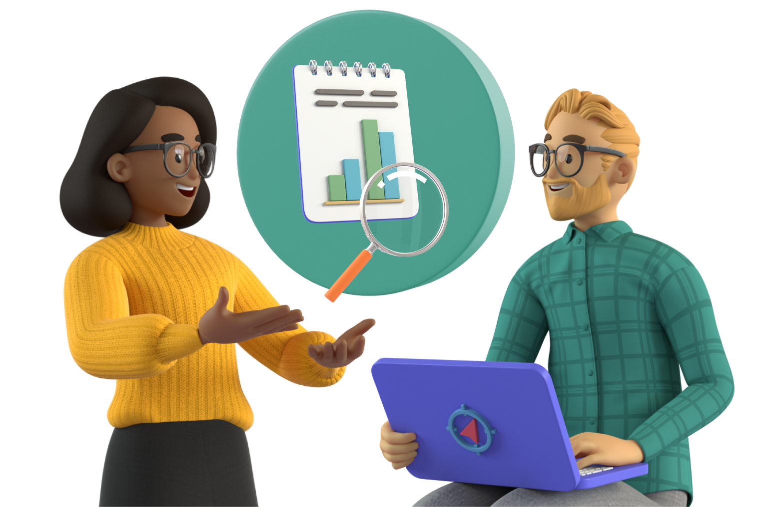
Vi skal vere Noregs leiande fagorgan innan digital inkludering
Dette skal vi gjere gjennom å
bygge og dele kunnskap om barrierar for digital inkludering
bidra til utvikling av regelverk og standardar for digital inkludering
styrke samarbeid med nasjonale og internasjonale aktørar
motverke diskriminerande bruk av ny teknologi og kunstig intelligens

Slide 14
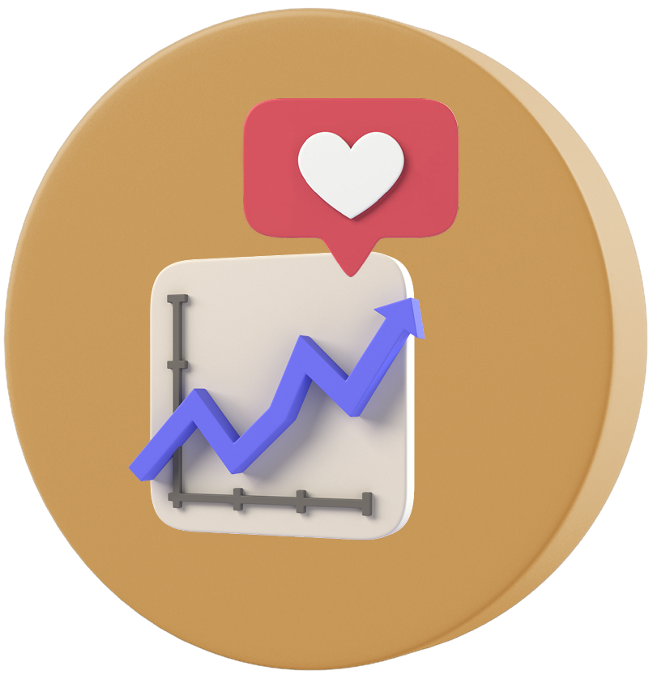
Vi bidrar til at digital inkludering aukar verdiskaping
Dette er det vi jobbar for
Universell utforming kan vere eit strategisk verktøy for auka inntening og konkurransefortrinn. At fleire kan delta, opnar for fleire kundar, betre omdømme og meir effektive løysingar.
Uu-tilsynet vil samarbeide med teknologimiljø og bidra til at næringslivet kan utvikle innovative og universelt utforma løysingar. Tilsynet vil styrke rettleiinga om korleis verksemdene kan sikre universell utforming i innkjøp og utvikling. Dette kan bidra til høgare bevisstheit blant verksemdene om at digital inkludering inneber auka kundemasse, betre omdømme, ei meir saumlaus kundereise, høgare effektivitet og lågare oppfølgingskostnader.
Uu-tilsynet ynskjer å etablere ei regulatorisk sandkasse – i første omgang for digitale løysingar i utdanning. Sandkassa gir rom for eksperimentering utan risiko for sanksjonar i utviklingsfasen. Dette vil stimulere til innovasjon, gi innsikt i utfordringane i marknaden og bidra til meir smidig regelverkspraksis.
Så langt det er mogleg – teknisk, juridisk og økonomisk – vil vi jobbe for at verksemdene får dei ressursane dei treng for å lykkast med inkludering. Det skal bli enklare for marknaden å ta i bruk tilsynet si testmetodikk, og vi vil legge til rette for bruk av våre metodar og data til innovasjon, mellom anna gjennom API-løysingar for testverktøy.
Gjennom desse tiltaka skal vi styrke samspelet mellom regulering og innovasjon, og gjere det lettare for verksemder å utvikle inkluderande og konkurransedyktige digitale løysingar.

Slide 15

Vi bidrar til at digital inkludering aukar verdiskaping
Dette skal vi gjere gjennom å
vere pådrivar for teknologisk utvikling og innovasjon innan digital inkludering
gi verksemder kunnskap til å bruke innkjøp som eit verkemiddel for digital inkludering
etablere ein regulatorisk sandkasse som gjer det mogleg for verksemder å teste innovative løysingar for digital inkludering
gi verksemder verktøy og informasjon til å gjennomføre test av eigne løysingar

Slide 16

Vi arbeider innsiktsdrive og effektivt
Dette er det vi jobbar for
Uu-tilsynet er leiande i å bruke data, analyse og teknologi i tilsynsarbeidet for å fremme universell utforming på ein effektiv og treffsikker måte. Vi skal vidareutvikle løysingane i det datadrivne tilsynet.
Tilsynet jobbar innsiktsdrive, tverrfagleg og smidig i alle våre prosessar med mål om å få størst mogleg effekt av alle våre tiltak.
Vi vil fortsette å jobbe for å effektivisere testing av universell utforming både for tilsynet og verksemdene. Vi vil lansere ein leverandørportal som vil gjere det mogleg å overføre resultat frå testing direkte inn i den sentrale løysinga for tilgjengelegheitserklæring, noko som vil gje mindre ressursbruk for verksemdene. På sikt vil tilsynet legge til rette for at også private verksemder frivillig kan ta i bruk løysing for tilgjengelegheitserklæring.
Uu-tilsynet vil utforske moglegheita for å ta i bruk ny teknologi og kunstig intelligens for effektivisering av tilsyn. Vi skal etablere samarbeid med forskingsinstitusjonar og teknologiaktørar for å teste og ta i bruk innovativ teknologi for å styrke tilsynet sitt arbeid. Bruken av kunstig intelligens vil gjere det mogleg å kontinuerleg overvake og analysere store datamengder og effektivisere testing i tilsynet. Slik kan vi identifisere mønster og risikoområde raskt, slik at tilsynet kan prioritere oppfølginga der det trengst mest. Dette gir eit meir presist, målretta og effektivt tilsyn, og ei meir framsynt tilnærming til tilsynsarbeidet.
Vi skal fortsette med å fremme ein kultur for kontinuerleg læring og tverrfagleg samarbeid, som skal sikre at vår interne kompetanse veks, og at denne kunnskapen blir delt internt i tilsynet og med eksterne interessentar.
Gjennom desse tiltaka skal vi vidareutvikle eit framtidsretta og kunnskapsbasert tilsyn som fremmar innovasjon, styrker etterlevinga og bidreg til betre digitale tenester for alle.

Slide 17
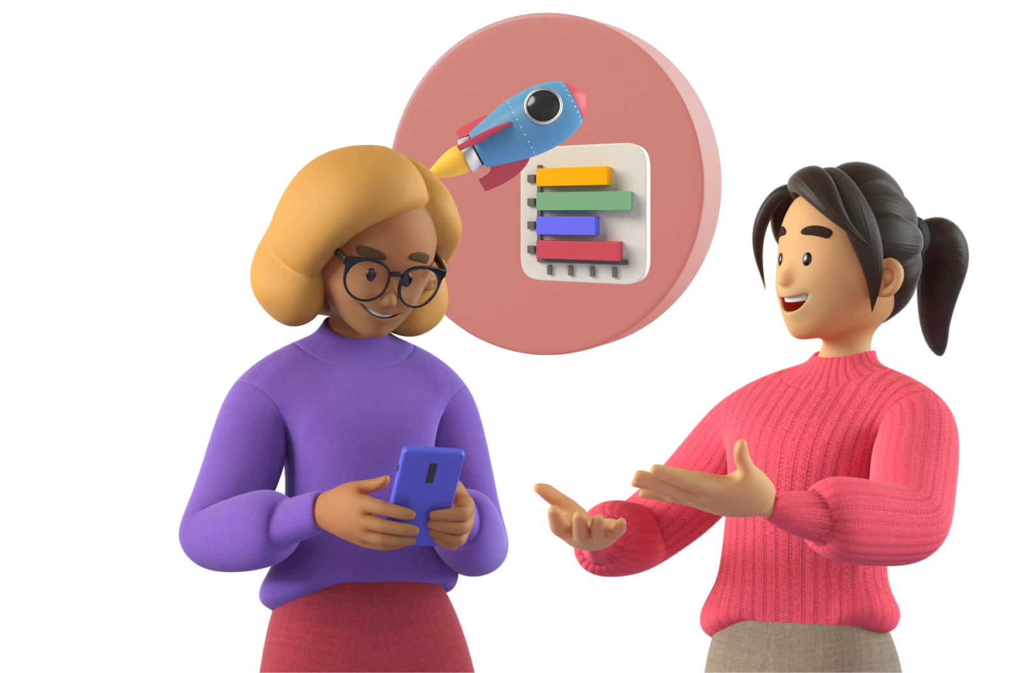
Vi arbeider innsiktsdrive og effektivt
Dette skal vi gjere gjennom å
bruk av kunstig intelligens for å identifisere brot på universell utforming
automatisert overvaking av tilgjenge på nettsider og appar
auka bruk av datadrivne metodar for effektivisering av tilsynet

Slide 18
Strategi oppsummert
Eit samfunn utan digitale barrierar
Vi fremmar auka etterleving av regelverk
Vi skal vere Noregs leiande fagorgan innan digital inkludering
Vi bidrar til at digital inkludering aukar verdiskaping
Vi arbeider innsiktsdrive og effektivt
Auke tal kontrollar med digitale løysingar i offentleg og privat sektor.
Bruke sjølvdeklarering som eit verktøy for å auke etterleving av regelverk.
Gi målretta informasjon og rettleiing til verksemder og innbyggjarar.
Bygge og dele kunnskap om barrierar for digital inkludering.
Bidra til utvikling av regelverk og standardar for digital inkludering.
Styrke samarbeid med nasjonale og internasjonale aktørar.
Motverke diskriminerande bruk av ny teknologi og kunstig intelligens.
Vere pådrivar for teknologisk utvikling og innovasjon innan digital inkludering.
Gi verksemder kunnskap til å bruke innkjøp som eit verkemiddel for digital inkludering.
Etablere ein regulatorisk sandkasse som gjer det mogleg for verksemder å teste innovative løysingar for digital inkludering.
Gi verksemder verktøy og informasjon til å gjennomføre test av eigne løysingar.
Bruk av kunstig intelligens for å identifisere brot på universell utforming.
Automatisert overvaking av tilgjenge på nettsider og appar.
Auka bruk av datadrivne metodar for effektivisering av tilsynet.

Slide 19
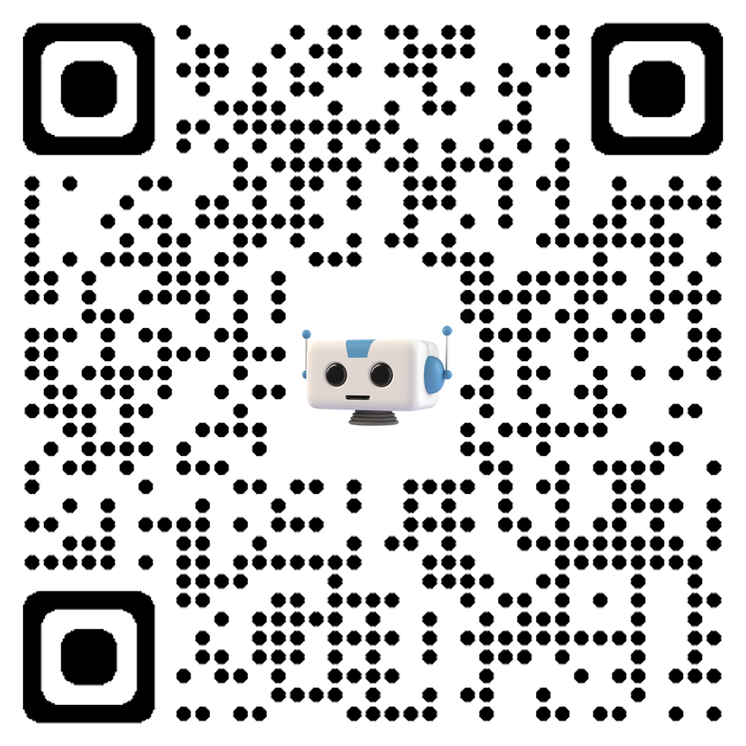
Tilsynet for universell utforming av ikt
Digdir er tilsynsmyndigheit gjennom ansvaret for Tilsynet for universell utforming av ikt (Uu-tilsynet). Tilsynet rettar seg mot offentleg, privat og frivillig sektor, med mål om å fremje likeverdig samfunnsdeltaking og hindre digitale barrierar og diskriminering.
Uu-tilsynet skal sikre at krava i Forskrift om universell utforming av informasjons- og kommunikasjons-teknologiske (IKT)-løysingar blir etterlevd. Tilsynsverksemda blir utøvd uavhengig av andre oppgåver i direktoratet.
Tilsyn omfattar all verksemd og bruk av verkemiddel som følgjer opp lovverket sine intensjonar. Kjernen i rolla er å kontrollere at verksemder etterlever regelverket, og å reagere ved brot eller avvik. I tillegg inneber tilsynsarbeidet generell rettleiing, informasjon, og områdeovervaking – som kartleggingar og analysar – for å støtte formålet med regelverket.

